Slide 1

Python – Pyval pro (minutage)
➔ Vidéo (1h24) ~2h30 par Frédéric Guérin

Slide 2

Pyval : rappel
On se rappellera que le script pyval permet d’évaluer des expressions écrites en langage Python passées en argument.
Dans sa version de base, ce script est insécure face à un utilisateur mal intentionné, parce qu’il permet d’exécuter n’importe quoi.
Nous avons donc développé par la suite une version quasi-sécuritaire qui limite les possibilités en ce qui a trait aux expressions possibles.

Slide 3

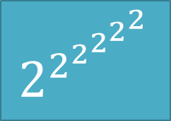
Pyval : Attaque DoS
Même si le script ne permet plus de prendre le contrôle de la machine hôte, il est toujours susceptible à un type d’attaque appelé déni de service ou DoS (Denial of Service).
Cela se produit si on demande au script d’exécuter un calcul qui demande trop de ressources à la machine, par exemple pour calculer la tétration de niveau 6 du nombre 2, sachant que Python fait ses calculs en arithmétique BigInt:
$$2^{2^{2^{2^{2^{2}}}}}$$

Slide 4
Pyval pro
Dans ce document nous allons développer différentes versions du script pyval qui permettent de borner son temps d’exécution et ainsi prévenir dans une certaine mesure les attaques de type DoS.
Dans un premier temps, nous ferons un rappel de la version de base, et nous explorerons une manière de modularisé avec élégance l’implémentation de ce script.
Finalement, nous mettrons le tout ensemble dans un script plus professionnel.

Slide 5
Nouveaux concepts
Timer
Décorateur
Multiprocessus
DIRO (Drop In Replacement Object)

Slide 6
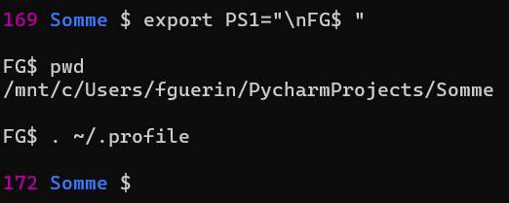
Raccourcir le prompt dans Bash
Pour réaliser cet exercice, votre prompt Bash doit être court. Cela vous évitera de produire des saisies d’écran trop larges. Voici comment procéder, avec vos initiales à la place des miennes:
Pour ma part, je vais continuer à utiliser mon propre prompt dans les exemples, parce qu’il est déjà court.
Vous aussi, vous pouvez procéder ainsi, si votre prompt est court et qu’il faut référence à votre nom.
Pour raccourcir le prompt
Pour revenir comme avant

Slide 7
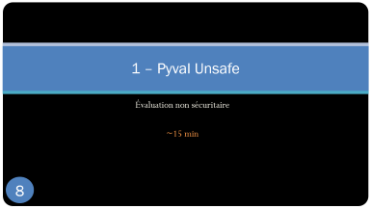
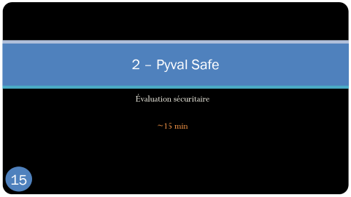
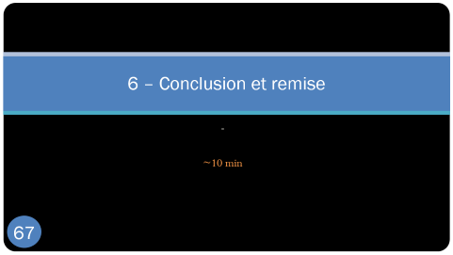

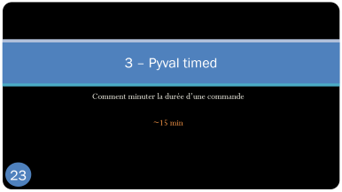
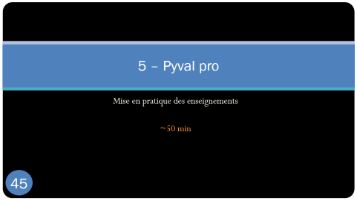



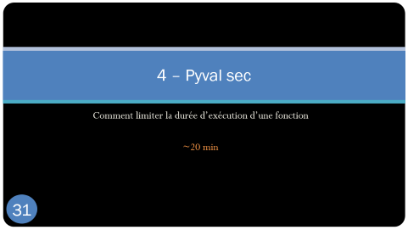


Plan

Slide 8
1 – Pyval Unsafe
Évaluation non sécuritaire
~15 min

Slide 9
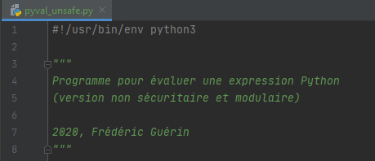
Script pyval_unsafe
Nous allons définir un nouveau script Python.
Ce script permet d’évaluer des expressions de manière non sécuritaire.

Slide 10
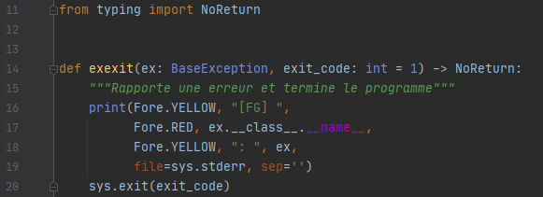
Fonction exexit
Dans ce script (ou dans un module séparé), définissez la fonction suivante:
Ce type de fonction est appelé NoReturn, parce que la fonction ne revient jamais.
Changez mes initiales pour les vôtres.

Slide 11
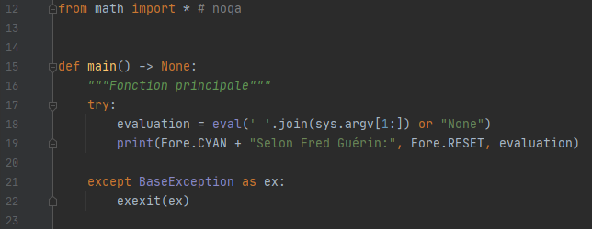
Fonction main
Définissons ensuite le main suivant.
Remplacez votre nom par le mien.
Pour satisfaire Pycharm

Slide 12
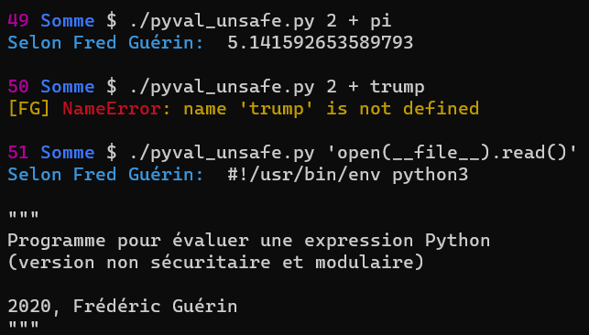
Fonctionnement pyval_unsafe
Validez le bon fonctionnement de la commande comme ceci:

Slide 13
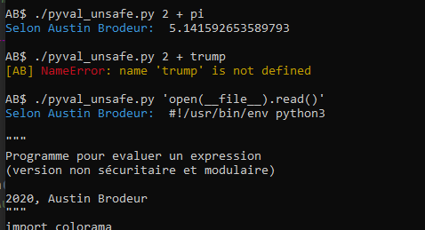
1.1 – Fonctionnement pyval_unsafe
Votre saisie comme à la diapo précédente.

Slide 14

Versionnez

Slide 15
2 – Pyval Safe
Évaluation sécuritaire
~15 min

Slide 16
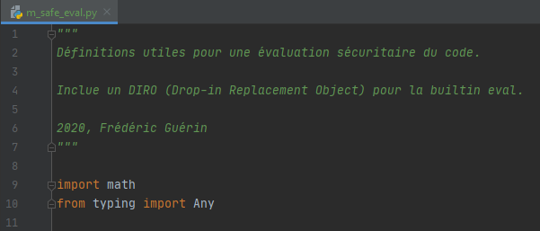
Module m_safe_eval
Un module est un fichier de code Python qui ne contient pas de main.
Définissez le nouveau module suivant:
NB: Aucun shebang nécessaire.

Slide 17
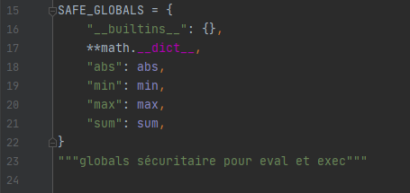
SAFE_GLOBALS
Ajoutez ensuite la définition suivante d’un environnement global et sécuritaire.

Slide 18
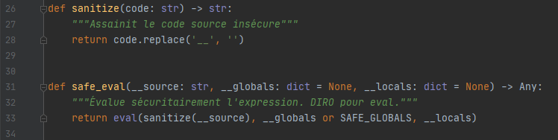
Fonction safe_eval
Ajoutez enfin les définitions suivantes:
Notez que safe_eval est un DIRO (drop in replacement object).
Aussi, safe_eval peut retourner n’importe quoi.

Slide 19


DIRO
Pour être un DIRO, un objet doit fournir les mêmes fonctionnalités et possiblement plus que l’objet d’origine.
Un DIRO peut être substitué dans le code en remplacement d’une fonction, d’une classe ou d’un module existant.
Dans le cas d’une fonction, les arguments doivent être les mêmes et dans les mêmes positions, avec possiblement des arguments facultatifs additionnels.
Pas tout à fait identique, mais presque…

Slide 20
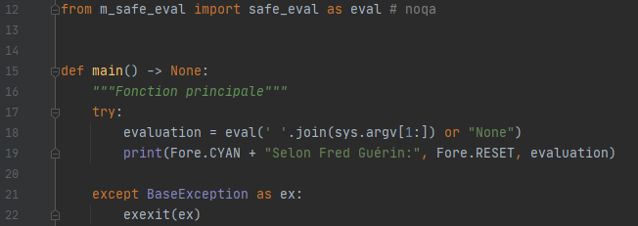
Script pyval_safe
On va définir maintenant notre script pyval_safe. Notez que ce script est un copier-coller de pyval_unsafe, sauf pour ce qui est de la ligne 12 où on utilise le DIRO pour eval. La fonction main est rigoureusement identique.
Pour satisfaire Pycharm

Slide 21
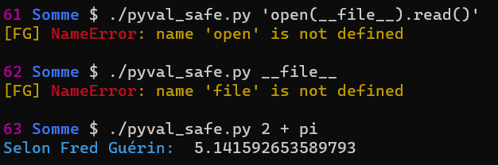
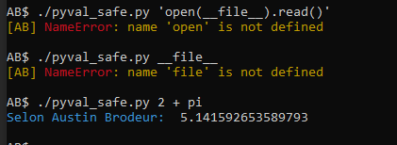
2.1 – Fonctionnement pyval_safe
Testez le fonctionnement de la commande.
Votre saisie, comme ci-dessus

Slide 22
Versionnez

Slide 23
3 – Pyval timed
Comment minuter la durée d’une commande
~15 min

Slide 24
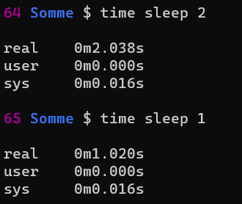
La commande bash time
Dans Bash, il existe un utilitaire très intéressant appelé time qui permet de mesurer la durée d’exécution d’une commande.
Il y a trois données:
Real: durée de la commande
User: temps CPU consacré à exécuter du code utilisateur
Sys: temps CPU consacré à exécuter du code système (dans le noyau)

Slide 25
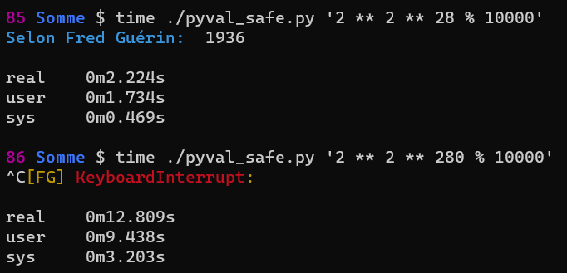
Fonctionnement time
Exécutez les deux instructions suivantes.
Dans le 2e cas, assurez-vous d’attendre au moins 10 secondes avant d’interrompre le calcul avec CTRL+C.

Slide 26
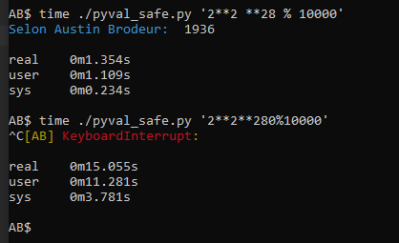
3.1 – Fonctionnement time
Votre saisie comme à la diapo précédente.

Slide 27
3.2 – Minuter dans Windows
Notez le backtick (accent grave)
pour sauter à la ligne.
Vous devez l’utiliser.
Dans Windows, c’est un peu plus compliqué… et il faut passer par PowerShell.
Votre saisie

Slide 28
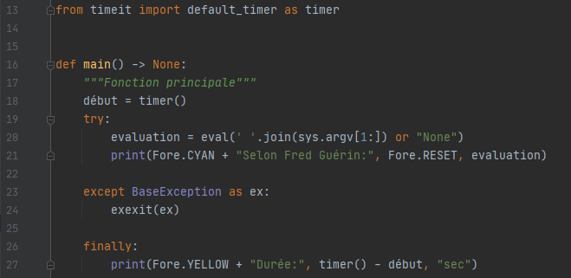
Script pyval_timed
On pourrait aussi concevoir un script qui calcule et affiche sa propre durée d’exécution, comme ceci:
Un finally est toujours exécuté, exception ou pas.

Slide 29
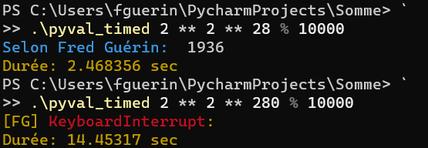
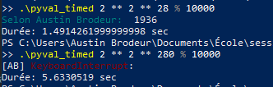
3.3 – Fonctionnement pyval_timed
Validez le bon fonctionnement de votre script dans PS.
Votre saisie, comme ci-dessus.

Slide 30
Versionnez

Slide 31
4 – Pyval sec
Comment limiter la durée d’exécution d’une fonction
~20 min

Slide 32
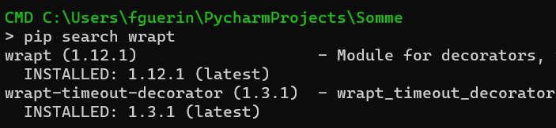
Limiter la durée d’exécution d’une fonction
Notre objectif dans cette section est de coder une version limitée dans le temps de la fonction eval. Comme souvent en Python, il existe déjà quelqu’un quelque part qui a déjà codé exactement ce qu’on recherche. Et c’est le cas ici. Nous allons utiliser le module suivant, que vous devez installer (sous Windows et sous Linux).
Installez ceci

Slide 33
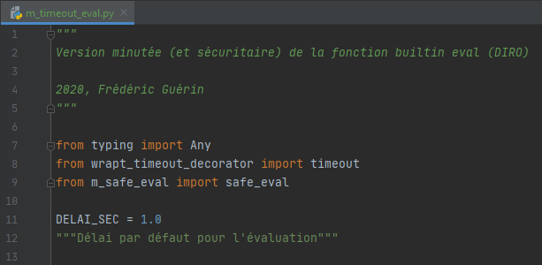
Module m_timeout_eval
Définissez ensuite le nouveau module suivant:

Slide 34
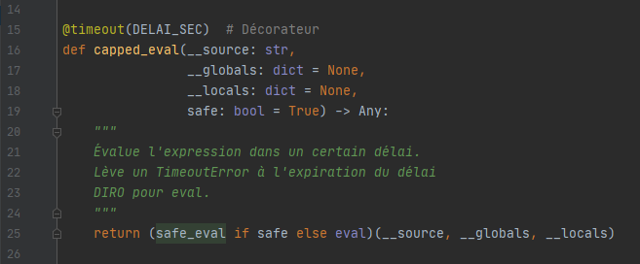
Fonction capped_eval
Ajoutez ensuite le code suivant:

Slide 35

Décorateur
En Python, un décorateur est machin précédé d’un arobase @ que l’on place devant une fonction, une classe, une variable, pour modifier ou moduler son comportement.
Ils sont similaires aux annotations en Java et en C#, mais plus puissants que ces derniers, car en Java et en C#, les annotations sont purement des métadonnées, mais en Python il s’agit réellement de modificateurs.

Slide 36
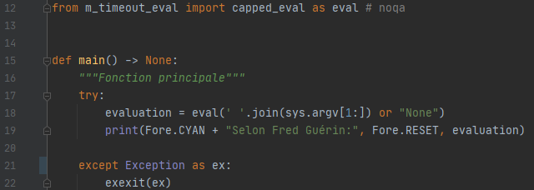
Script pyval_sec1
Codez ensuite le nouveau script python pyval_sec1. Il s’agit d’un copier-coller de pyval_safe, avec le ligne 12 modifiée pour utiliser la fonction capped_eval, comme DIRO pour eval. La ligne 21 est aussi modifié pour ratisser moins large en terme d’exception.

Slide 37
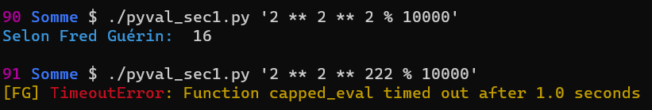
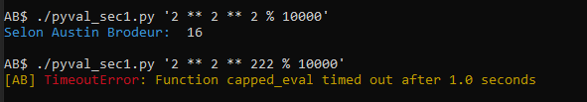
4.1 – Fonctionnement pyval_sec1
Testez son bon fonctionnement.
Votre saisie

Slide 38
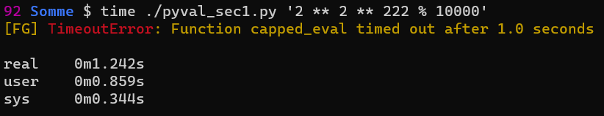
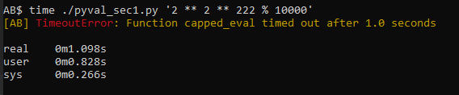
4.2 – Dépassement de temps
En pratique, la durée demandée (1 seconde), est largement dépassée.
Votre saisie

Slide 39
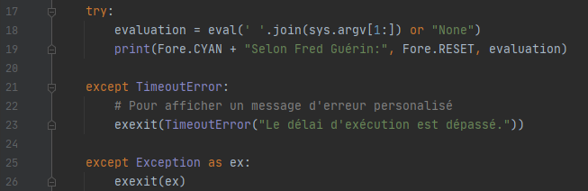
Message d’erreur personnalisé
On peut personnaliser un message d’erreur associé à une exception en l’interceptant et en fournissant une exception différente à la fonction exexit.

Slide 40
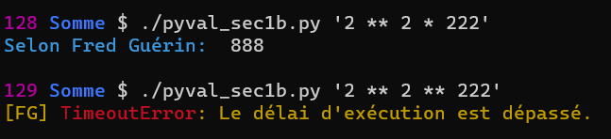
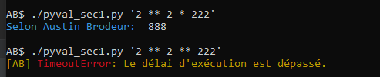
4.3 – Message d’erreur personnalisé
Validez.
Votre saisie

Slide 41
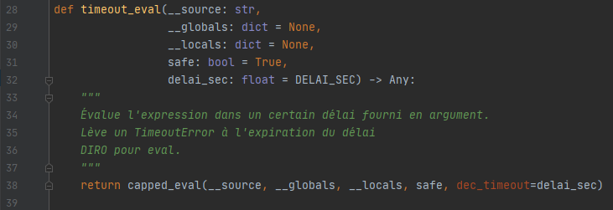
Durée variable ?
La fonction capped_eval doit effectuer son calcul dans un délai de DELAI_SEC.
Ne pourrait-on pas définir une fonction pour évaluer avec une durée passée en argument?
Oui, comme ci-dessous (à ajouter dans le module m_timeout_eval)
NB: La paramètre dec_timeout est ajouté par le décorateur et permet de contrôler la durée du délai.

Slide 42
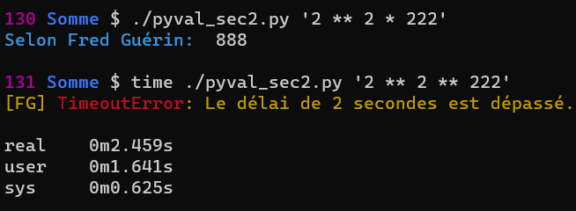
Script pyval_sec2
Codez un script pyval_sec2 qui permet d’évaluer sécuritairement une expression Python dans un délai de 2 secondes.

Slide 43

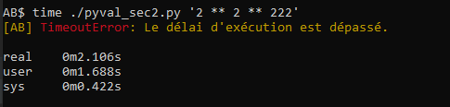
4.4 – Fonctionnement pyval_sec2
Votre saisie comme à la diapo précédente.

Slide 44
Versionnez

Slide 45
5 – Pyval pro
Mise en pratique des enseignements
~50 min

Slide 46
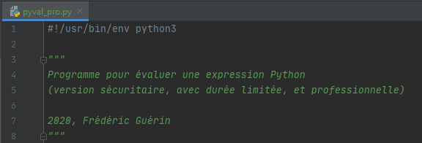
Script pyval_pro
Dans cette section, nous allons mettre en pratique les enseignements précédents en créant un script d’allure plus professionnelle. Le délai d’exécution est configurable et optionnellement, on peut afficher la durée d’exécution.

Slide 47
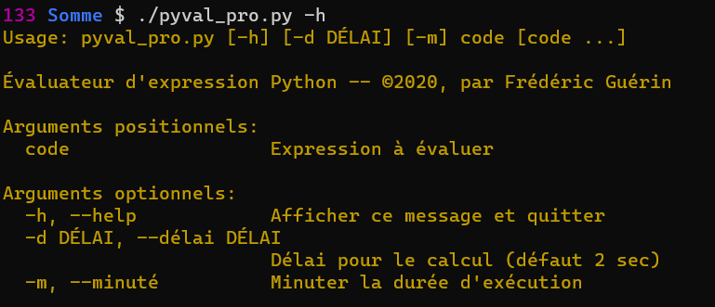
Aide
L’option –h affiche l’aide:

Slide 48
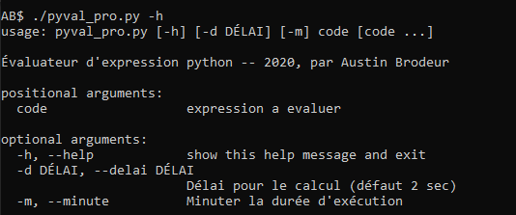
5.1 – Aide pyval_pro
Votre saisie comme à la diapo précédente.

Slide 49


5.2 – Au moins un argument
Comme le suggère l’usage de la commande, il faut lui fourni au moins un argument.
Votre saisie

Slide 50


5.3 – Fonctionnement de base
La commande accepte un nombre quelconque d’arguments (aucun guillemet ici)
Votre saisie

Slide 51
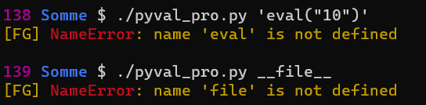

5.4 – Sécurité
La commande est sécuritaire: les fonctions litigieuses et les dunders ne sont pas disponibles.
Votre saisie

Slide 52
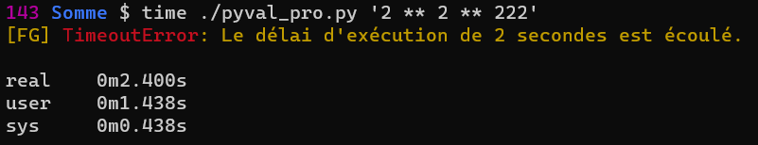
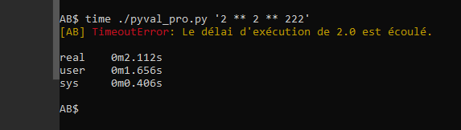
5.5 – Durée de 2 secondes par défaut
La durée limite par défaut est de 2 secondes.
Votre saisie

Slide 53
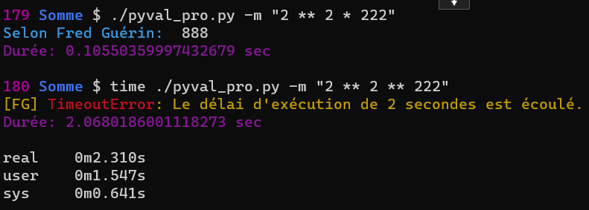
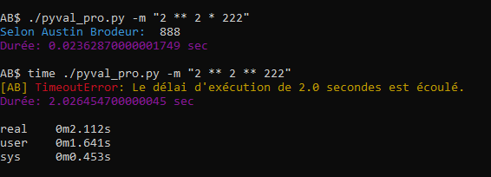
5.6 – Option –m (minuterie)
L’option –m permet de minuter la durée du calcul (avec ou sans exception).
Votre saisie

Slide 54
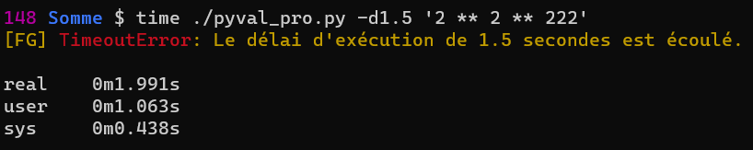
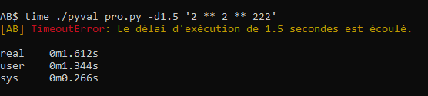
5.7 – Option –d (délai)
L’option –d permet de modifier la durée limite d’exécution.
Votre saisie

Slide 55
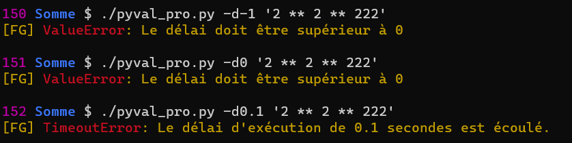

5.8 – Délai > 0
Le délai d’exécution fourni doit être supérieur à 0.
Votre saisie

Slide 56


5.9 – Délai ≤ 5
Le délai d’exécution fourni doit être au plus de 5 secondes.
Votre saisie

Slide 57


5.10 – Combinaison
On peut combiner les options –m et –d :
Votre saisie

Slide 58


5.11 – Interruption Clavier
Lorsque vous appuyez sur CTRL+C, le programme s’interrompt. Toutefois, le message d’erreur est surprenant:
Message sur mesure
Multi-processus
Votre saisie

Slide 59

Multi-processus ?
Dans un programme, la seule manière de pouvoir limiter dans le temps la durée d’exécution d’un bout de code quelconque (non coopératif), c’est de l’exécuter dans un processus distinct ➔ multi-processus.
Or, c’est exactement ce qui se produit ici. Le code de la fonction capped_eval est exécuté dans son propre processus, grâce au décorateur.
Lorsqu’on appuie sur CTRL+C, les deux processus reçoivent un KeyboardInterrupt. Notre programme principal peut capter cette interruption et afficher son propre message. Cependant le processus de capped_eval ne peut pas le faire et on obtient une trace d’exécution pour ce second.

Slide 60

Modifier le prompt dans PowerShell
Ouvrez une console PowerShell. Localisez-vous dans votre dossier de développement Python. Puis modifiez l’invite de commande avec vos propres initiales à la place des miennes, comme ceci:

Slide 61


Fonctionnement sous PowerShell
Validez le bon fonctionnement de la commande sous PS:
Pourquoi Overflow au lieu de Timeout ?

Slide 62

5.12 – Fonctionnement PowerShell
Votre saisie comme à la diapo précédente.

Slide 63


Lézard
Installez l’analyseur de code lizard.

Slide 64


Analyse avec le lézard
Analysez ensuite votre script avec le Lézard.
La CCN (complexité cyclomatique) doit être 10 max pour chaque fonction, et elle doit être exactement de 2 pour *global*.
Idéalement, NLOC ≤ 20.

Slide 65

5.13 – Analyse du lézard
Votre saisie comme à la diapo précédente.

Slide 66
Versionnez

Slide 67
6 – Conclusion et remise
-
~10 min

Slide 68
Conclusion
Concepts abordés dans ce document:
Mettre des fonctions dans des modules externes ➔ Réutilisation dans plusieurs script.
DIRO (Drop-in Replacement Object)
Mesurer le temps d’exécution: Bash, PS, Script
Intérêt de la clause finally dans le traitement des exceptions.
Limiter la durée d’exécution
La magie des @décorateurs Python
Multi-processus, kill et interruption clavier

Slide 69





Validations 1 + 2
$$1+1=2pts$$

Slide 70







Validations 3
$$¼+¼+½=1pt$$

Slide 71









Validations 4
$$½+¼+¼+½=1.5pts$$

Slide 72





Validations 5a
$$¾+¼=1pt$$

Slide 73









Validations 5b
$$¼+¼+½+½=1.5pt$$

Slide 74









Validations 5c
$$½+½+¼+¼=1.5pt$$

Slide 75







Validations 5d
$$½+½+½=1.5pt$$

Slide 76

6.1 – Historique Git
Saisissez ci-dessous votre historique Git (max 10-15 derniers commits), incluant nom et timestamp des commettants.

Slide 77

Auto-évaluation et remise
Procédez à votre auto-évaluation avec la grille ➔
Remettez cet exercice sur LEA (PPT + Code) avec en commentaire votre note sur 10 et le temps nécessaire pour réaliser l’exercice.
Quoi | Pointage | Vos points
1 – Unsafe | 1 | 1
2 – Safe | 1 | 1
3 – Timed | 1 | 1
4 – Sec | 1½ | 1,5
5 – Pro 1 +1½+1½+1½ | 5½ | 5,5
6 – Git | $$−1$$
TOTAL | 10 | 10

Slide 78
Fin
-

